Slide 1
مشروع محلة نموذج لزراعة الحضرية لمنطقة الزعفرانية « حي الوليد»
اشراف
أ.د ندى خليفة محمد علي الركابي
أ.م.د عامر شاكر
أ.م.د اريج خيري
م.د زهراء عماد
م.م سالي عدنان
الاعداد
الطالبة الطالب الطالبة
فريال كاظم محمد مضر عبد الكريم حوراء حيدر فاضل

Slide 2
محلة سكنية نموذج لزراعة الحضرية لمنطقة الزعفرانية / حي الوليد
موقعها : تقع جنوب غرب بغداد في منطقة الزعفرانية وهي تعتبر حي لكون عدد سكانها حوالي 2000 الف نسمة ومساحتها حوالي (50 هكتار ) وتقع جنوب شرق بغداد في منطقة التقاء نهر دجلة ونهر ديالى وحيث تكون قريبة من محطة وقود الرشيد وتحيطها بالزراعة ممتدة الى جسر ديالى جنوبا وهي منطقة بساتين رائعة الجمال تقع فيها بعض الدور لموظفي الشركة العامة للبستنة التابعة لوزارة الزراعة وكذلك تحتوي هذه المحلة على مزارع نموذجية على طول نهر دجلة
تأريخ المنطقة : شيدت الدور في زمن عبد الكريم قاسم
المجاورات والمحددات للمنطقة : نهر دجلة ونهر ديالى ومناطق سكنية ,محطة تعبئة وقود البنزين ومعامل (لتصنيع المشروبات الغازية و تصنيع البلاستك) وقصور .
التدرج الهرمي للخدمات : تحتوي منطقة الدراسة على مدرسة ابتدائية ومسجد وحسينية وثلاث مراكز لدوائر تابعة لوزارة الزراعة منها محطة بحوث السماك ودائرة تابعة فحص وتصديق البذور ودائرة تابعة للبستنة .
المشاكل التي تعاني منها المحلة :- تعاني محلة 969 من اهمال شديد في الخدمات البنى التحتية من شبكة مجاري وخطوط كهرباء حيث تزود المنطقة الطاقة الكهربائية من شركات اهلية مثل شركة المشروبات الغازية _بغداد وكذلك لا يوجد اكساء للشوارع الفرعية الداخلة للمحلة , وكذلك عدم توفر مركز صحي , اما بالنسبة الى المدرسة الابتدائية فهي هائلة للسقوط ,توفر مدرسة متوسطة على بعد 3 كيلو متر .
في عام 1998 تم أخلاء الدور من المتقاعدين والمتجاوزين وبقاء فقط الاشخاص الي يعملون في وزارة الزراعة وتشكيلاتها, وبمرور الزمن وتحول النظام الحكم الجمهوري في العراق أثر على أستغلال الدور التي تم أخلائها من قبل المتجاوزين اخرين والغالبية اعادو هيكلية بناء الدور على طراز الحاجة وليس على اسس حضرية حيث تم تقسيم بعض المنازل الى أجزاء حتى قد لا تكون صالحة للسكن لسد حاجة المواطن واسرته.
الفكرة التصميمة
تصميم محله سكنيه لنموذج زراعه حضرية باستخدام طرق وتقنيات حديثه كالطاقه الشمسية حيث استندت الفكرة التصميمية الى فكرة التضاد بين المناطق الزراعيه المحيطة بالمحلة السكنية وبين النسيج الحضري الداخلي للمحله حيث تمثلت هذا التضاد بين عضوية تصميم الممر الزراعي وهندسية تصميم المنطقة الحضرية والتي تساھم في تقلیل استھلاك الطاقة والمیاه باستخدام الطاقة الشمسية وتقلیل الضرر اللاحق بالبیئة من خلال إنشاء المباني المختلفة وتشغیلھا وتوفیر مباني حدیثة ذكیة وصحیة لشاغلیھا مع الاھتمام بالعزل الحراري والصوتي الجیدین باستخدام العاكسات , بما یحقق التوازن والتكامل بین الانسان والبیئة المحیطة بھ من خلال الكفائة العالیة لاستخدام الموارد المحلیة والتعامل بشكل فعال مع المناخ والبیئة الجغرافیة والاجتماعیة في العراق وتحقیق الاحتیاجات الملائمة لمستخدمي المبنى حيث ان استخدام الزراعة الحضرية التي تمثل نشاطآ متزايدآ في أنحاء العالم المختلفة ونجد ان الوعي المتزايد باهمية القضايا الصحية من ناحية ( غذاء الصحي والعيش السليم) وأدخال المساحات الخضراء في المدينة جعلت الزراعة الحضرية اكثر جدوى على المستويات الفردية والتجارية حيث اصبحت المساحات المفتوحة مورد قيم في المدن خاصة في المدن المكتظة بالسكان لذلك يجب الاستفادة من الموارد المحدود المتاحة قدر الامكان.
من امثلة الزراعة الحضرية الزراعة في البيوت البلاستكية وكذلك الزراعة المائية والزراعة بدون تربة والزراعة على اسطح المباني السكنية.

Slide 3
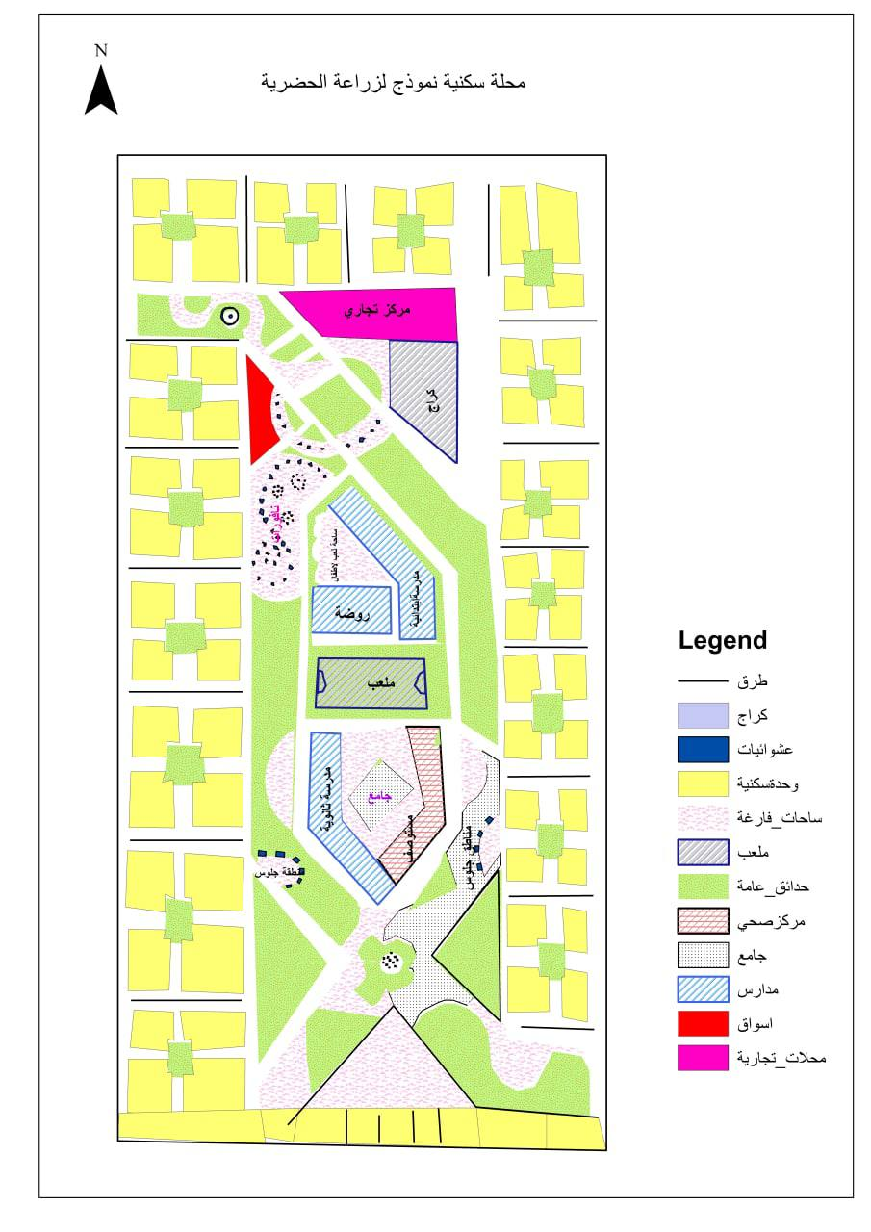
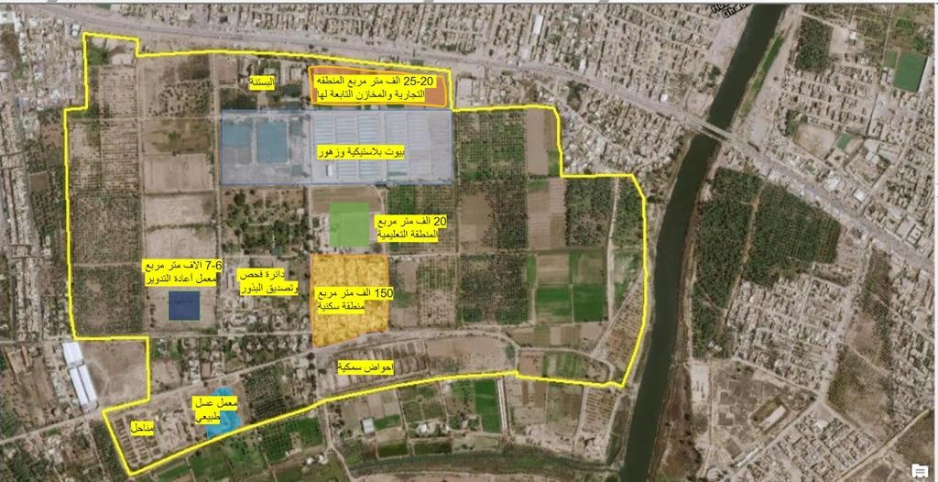

Slide 4
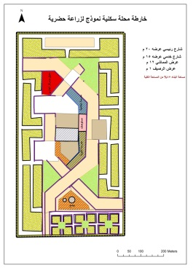
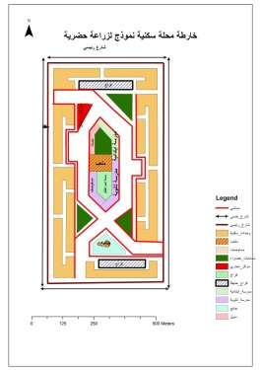

Slide 5
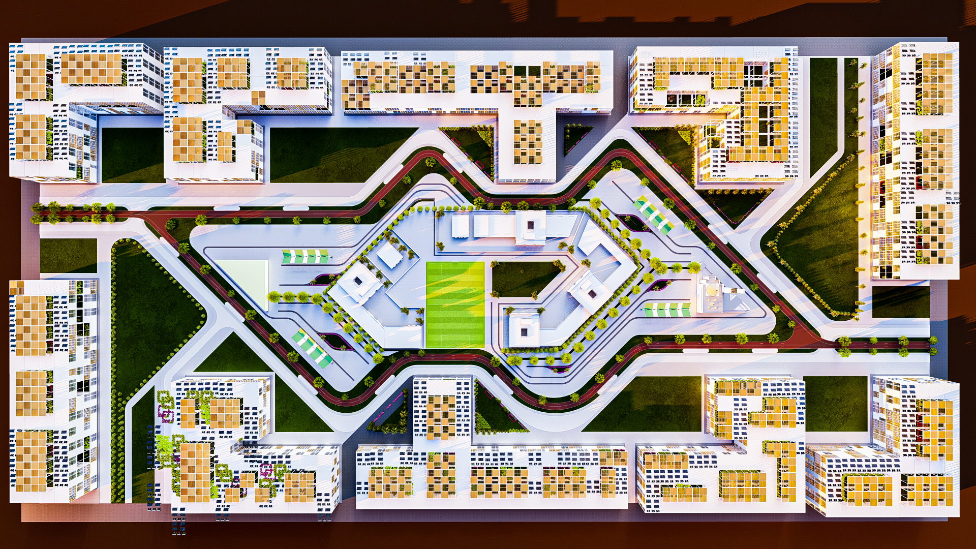
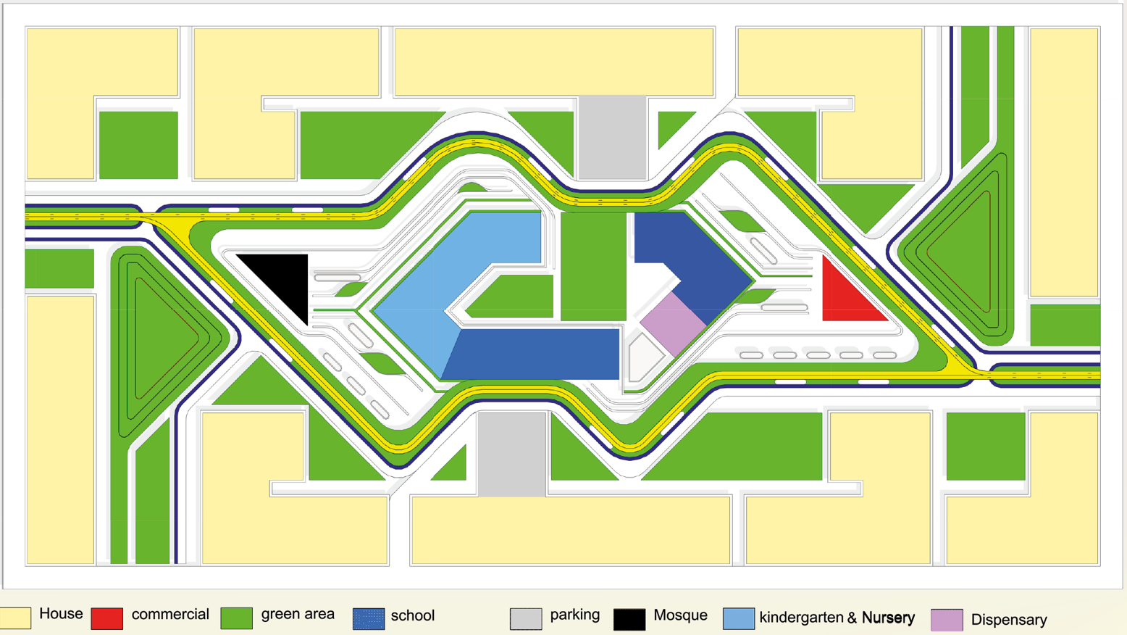

Slide 6
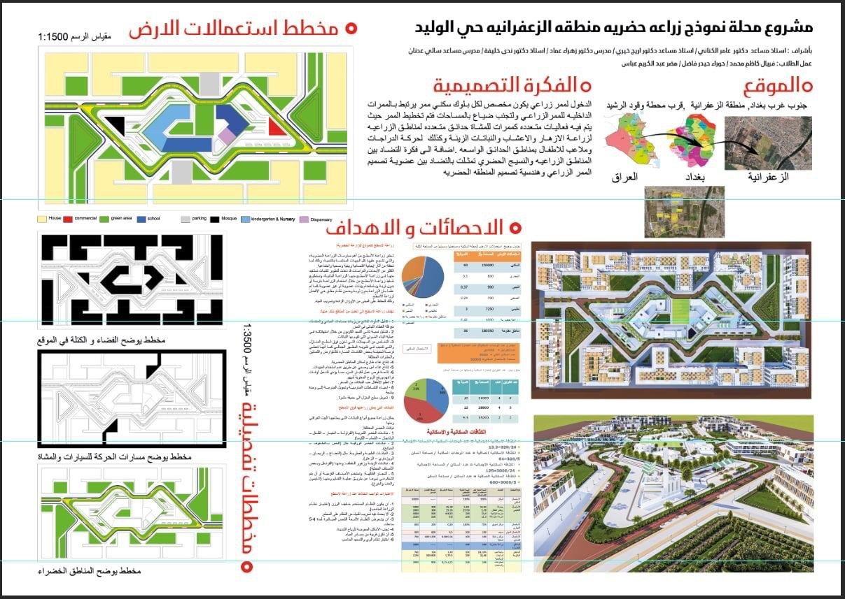

Slide 7
